Slide 1
程序的机器级表示

Slide 2
概要
本章目的
读懂汇编代码，为后续第5章优化做铺垫
本章主要内容
介绍各类型汇编代码的含义
本章意义
汇编代码含义查询工具

Slide 3
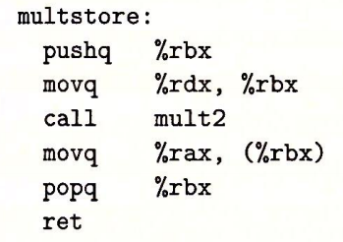
3. 1-3基本概念
什么是机器码
计算机执行机器代码，用字节序列编码低级的操作，包括处理数据、管理内存、读写存储设备上的数据，以及利用网络通讯。它是由编译器基于编程语言的规则，目标机器的指令集和操作系统遵循的惯例，经过一系列的阶段产生的机器代码
什么是汇编代码
汇编代码是机器代码的文本表示，——机器代码的人类可读表示

Slide 4
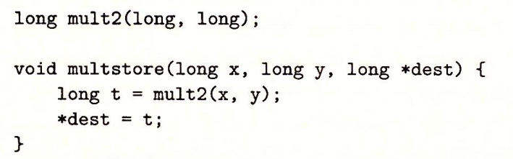
例：
假设一个C程序，有两个文件p1.c 和 p2.c ，用Unix命令编译
linux> gcc -Og -o p p1.c p2.c (以linux下GCC C编译器)
编译流程：
1. C预处理器扩展源代码，插入所有用#include命令指定的文件，并扩展所有#define声明指定宏
2. 编译器产生两个源文件的汇编代码，名字分别为p1.s和p2.s
3. 汇编器将汇编代码转化成二进制目标代码文件p1.o和p2.o。
4. 链接器将两个目标代码文件与实现函数库的代码合并，产生最终可执行代码文件p
编译器
汇编器
反汇编
p1.c
p1.s
p1.o
Notes:
目标代码文件是机器码的一种形式，包含所有指令的二进制表示，但是没有填入全局值的地址
可执行代码是机器代码的第二种形式，也就是处理器执行的代码格式（第七章详细介绍）
P文件可以通过反汇编得到 xxx.s内的汇编代码

Slide 5
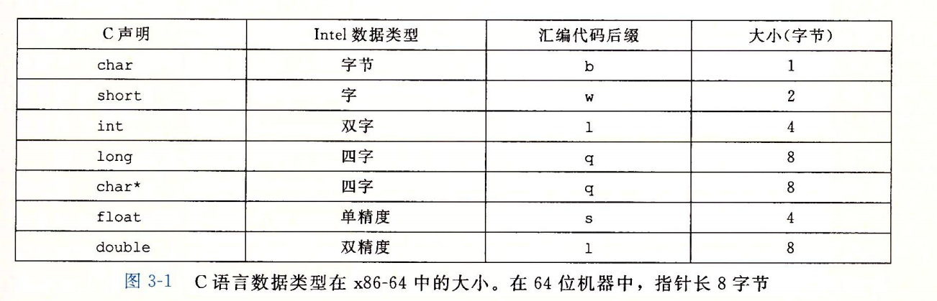
3.3数据格式——指令后缀含义
字(word) 表示 16位数据类型
双字(double words) 32位 ——long word
四字(quad words) 64位
汇编代码也用“l”表示4字节整数和8字双精度浮点数。
Notes:
浮点数使用的是一组完全不同的指令和寄存器

Slide 6
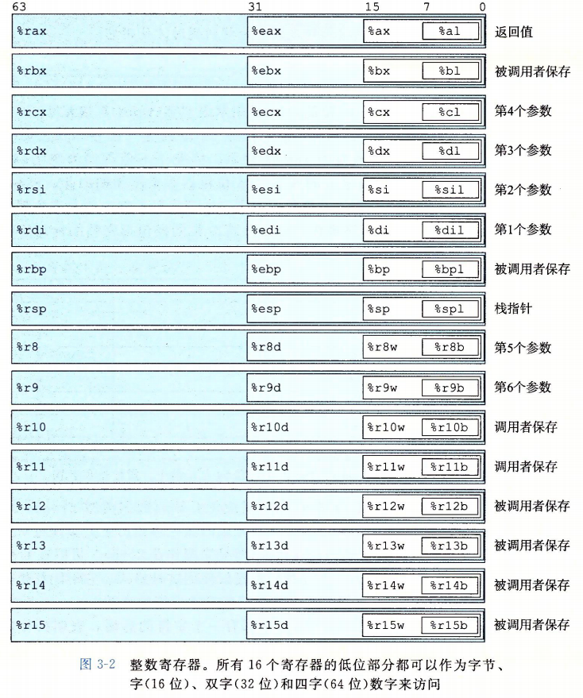
3.4访问信息（寄存器）
x86-64的CPU中包含一组16个存储64位值的通用目的寄存器
(用来存整数数据和指针)
8086(16位) | IA32(32位) | X86-64(64位)
%ax~%sp(8个） | %eax~%esp | %rax~%rsp %r8~%r15(新增)
Notes:
%rsp 指明运行时栈的结束位置
有一组标准的编程规范控制着如何使用寄存器来管理栈、传递函数参数、从函数的返回值，以及存储局部和临时数据（3.7）

Slide 7
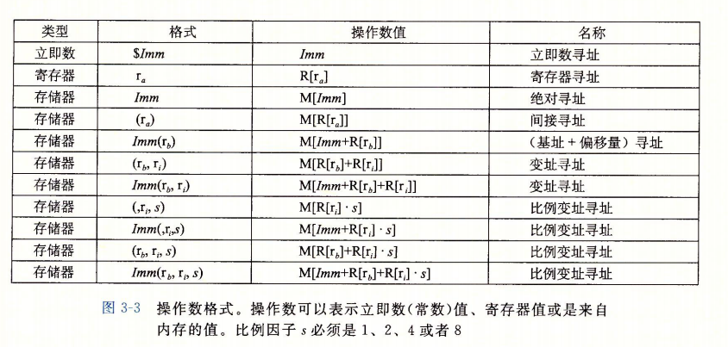
3.4.1操作数指示符
立即数(Immediate) | 寄存器 | 内存引用
“$”+ 整数 如 $-577或$0x1F | r_{a} (任意寄存器a) R[r_{a} ] 寄存器的值 | M_{b}[Addr] 从地址Addr开始的b个字节值的引用(b常省略)
内存引用：多种不同的寻址模式
大多数指令有一个或者多个操作数，指示出执行一个操作中要使用的源数据值，以及放置结果的目的位置。
源数据值 可以是常数或从寄存器或内存读取出 ；结果 可以存放在寄存器和内存中
X86-64支持的多种操作数格式，各种操作数可分为三种操作类型：立即数、寄存器、内存引用

Slide 8
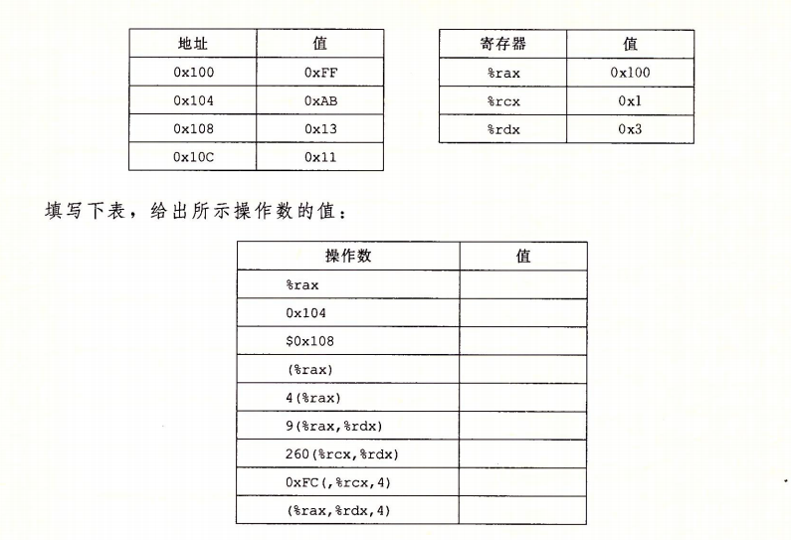
例题1：
假设下面的值存放在指明的内存地址和寄存器中：

Slide 9
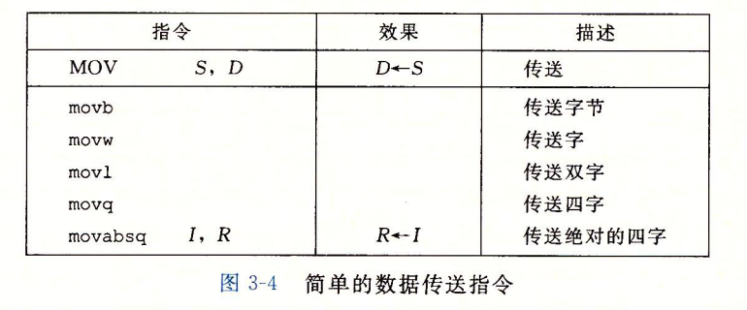
3.4.2 数据传送指令（最频繁使用的指令）
mov类
功能：将数据从一个位置复制到另一个位置的指令。
源操作数： 指定的值是一个立即数，存储在寄存器或者内存中
目的操作数： 指定的一个位置(寄存器，内存地址)
x86-64 限制： 将一个值从一个内存到另外一个内存需要两条指令
(1. 源值--->寄存器 2.寄存器--->目的位置
movl:指令以寄存器作为目的时，他会把该寄存器的高位4字节设置为0
（x86-64系统惯例：任何为寄存器生成32位值的指令都会把该寄存器的高位部分置成0）
movq:指令只能以表示为32位补码数字的立即数作为源操数，然后把这个值的符号扩展到64位的值，放到目标位置。
movabsq:能够以任意64位立即数值作为源操作数，只能以寄存器为目的。

Slide 10
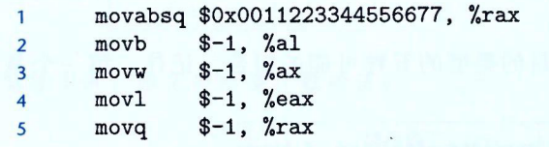
例2：
movl:指令以寄存器作为目的时，他会把该寄存器的高位4字节设置为0
（x86-64系统惯例：任何为寄存器生成32位值的指令都会把该寄存器的高位部分置成0）
movq:指令只能以表示为32位补码数字的立即数作为源操数，然后把这个值的符号扩展到64位的值，放到目标位置。
movabsq:能够以任意64位立即数值作为源操作数，只能以寄存器为目的。

Slide 11
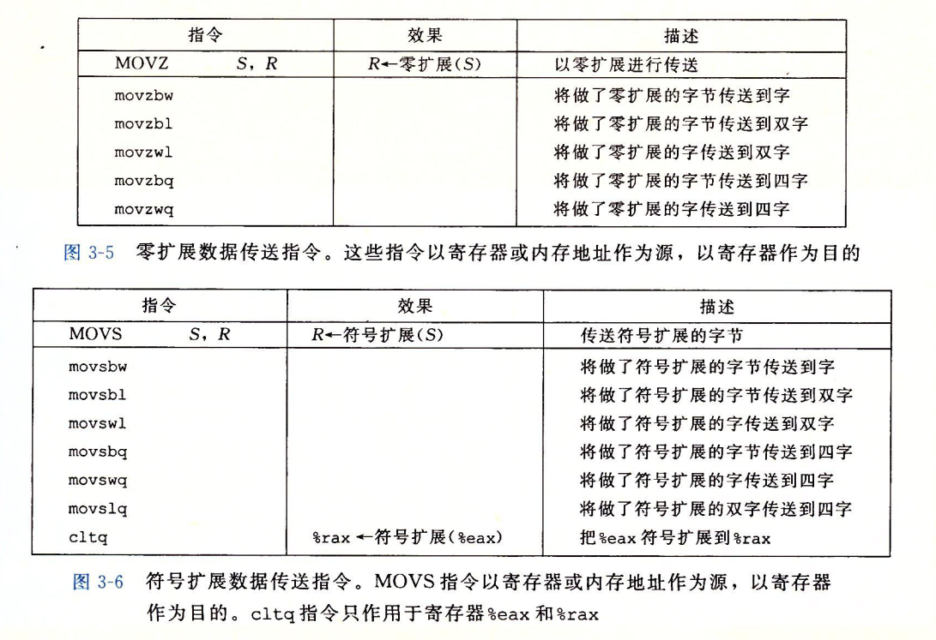
3.4.2 数据传送指令（最频繁使用的指令）

Slide 12
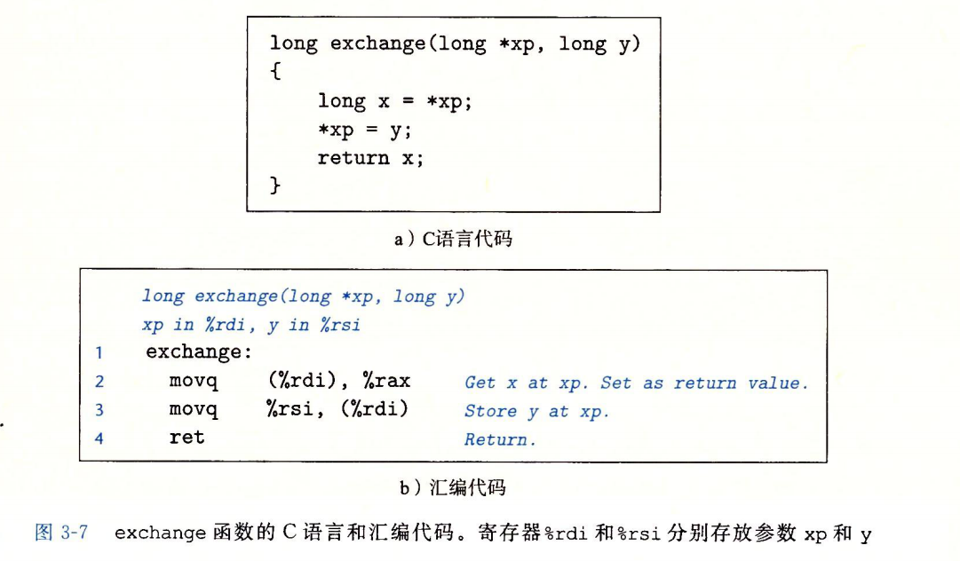
3.4.3 数据传送示例

Slide 13
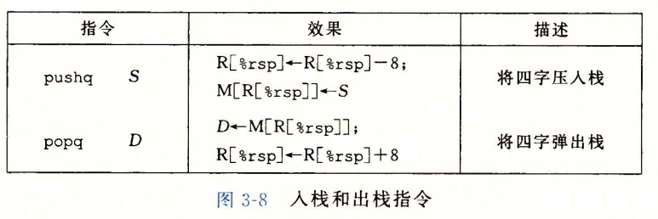
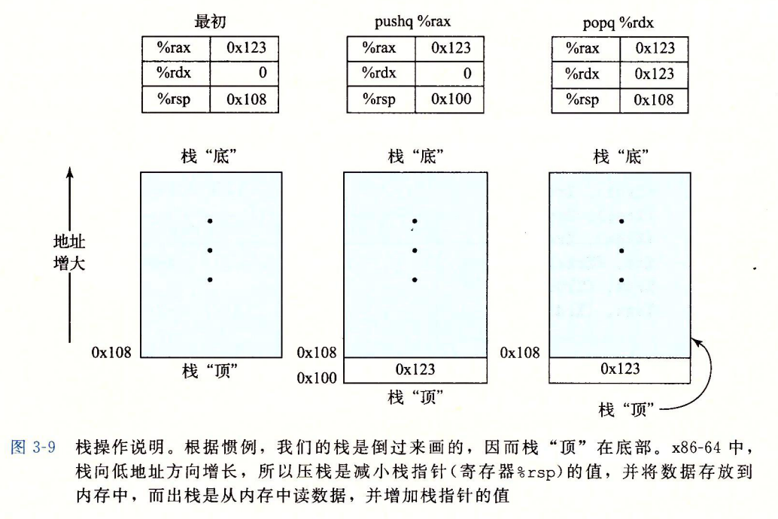
3.4.4 压入和弹出栈数据
pushq %rax = subq $8 , %rsp
movq %rax , (%rsp)
popq %rdx = movq (%rsp), %rax
addq $8, %rsp

Slide 14
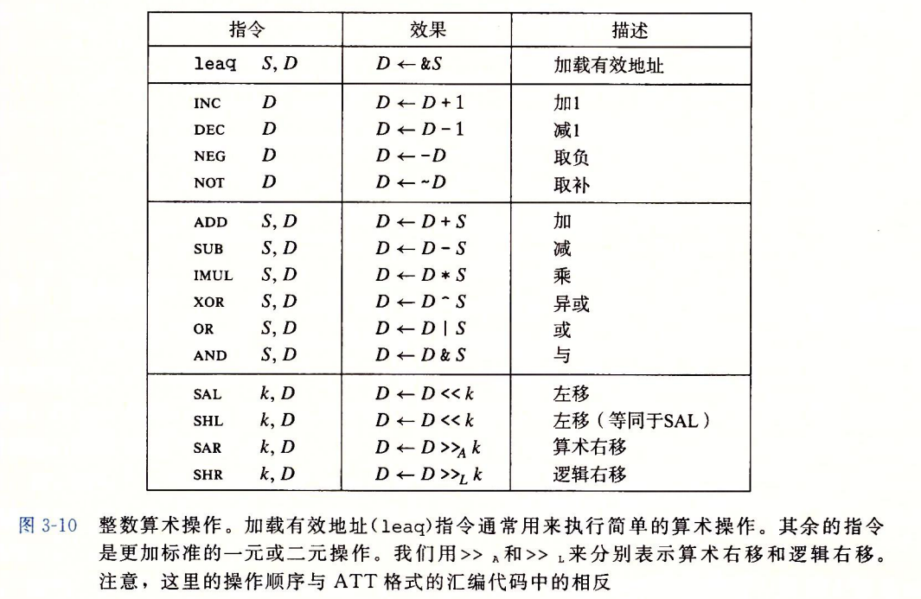
3.5 算数和逻辑操作
一元操作：只有一个操作数 ，即是源又是目的
二元操作：第二个操作数即是源又是目的
Notes:
<< 右边填 0
算数右移 填上符号位
逻辑右移 填上0

Slide 15
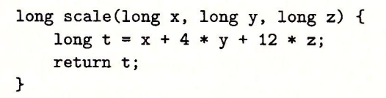
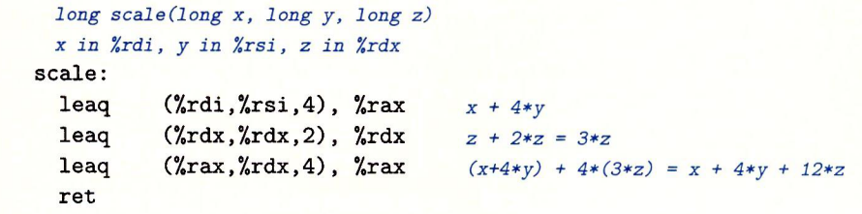
3.5.1 加载有效地址
leaq指令能执行加法和有限形式的乘法，对编译简单的算数表达式很有用

Slide 16
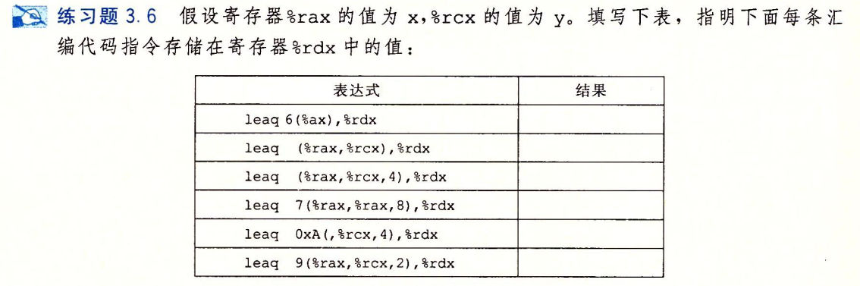
例3

Slide 17
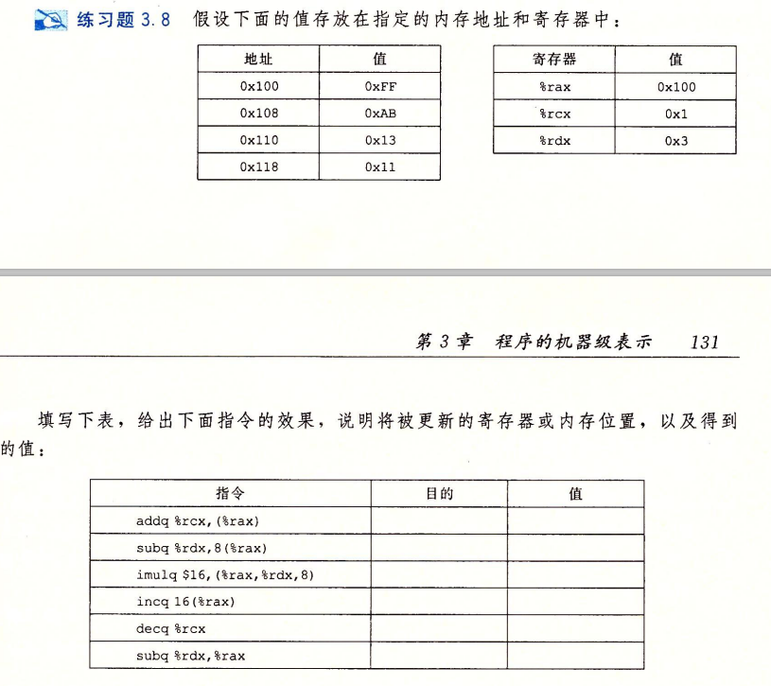
例4

Slide 18
3.6 控制
3.6 前都是直线代码行为：指令一条接着一条顺序执行，但是在C语言中的某些结构，比如条件语句、循环语句和分支语句，要求有条件的执行，根据数据测试的结果来决定操作执行的顺序。
机器码提供两种基本的低级机制来实现有条件的行为：测试数据值，然后根据测试的结果来改变控制流或者数据流。

Slide 19
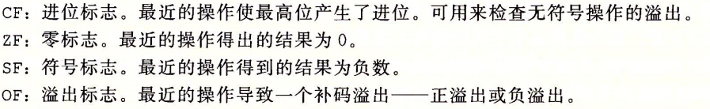
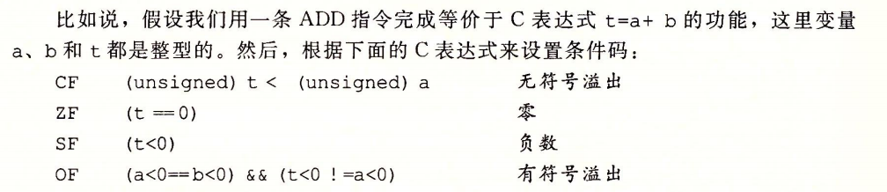
3.6.1 条件码
在CPU内，维护着一组单个位的条件码寄存器，他们描述了最近的算数或者逻辑操作的属性。可以通过检测这些寄存器来执行条件分支指令。
最常用的条件码：

Slide 20
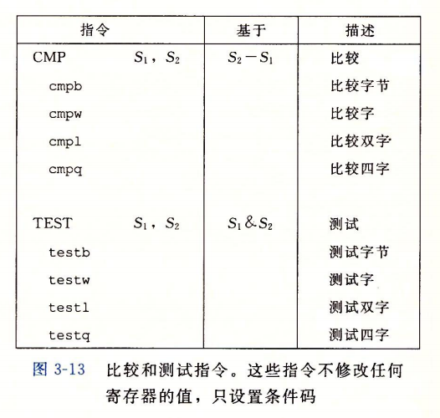
3.6.1 条件码
改变条件码的指令：
Test命令将两个操作数进行逻辑与运算，并根据运算结果设置相关的标志位。但是，Test命令的两个操作数不会被改变。运算结果在设置过相关标记位后会被丢弃。

Slide 21
3.6.2 访问条件码
条件码的三种用法：
1、可以根据条件码的某种组合，将一个字节设置为0,或者1；
2、可以作为条件转到程序的某个其他部分；
3、可以有条件的传送数据

Slide 22
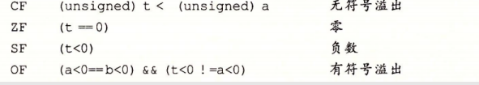
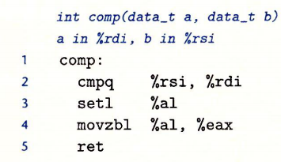
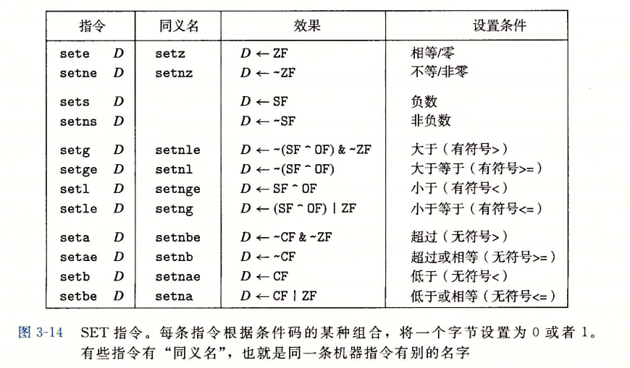
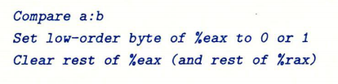
例5
条件码的三种用法：
1、可以根据条件码的某种组合，将一个字节设置为0,或者1；
有符号数CMP结果 标志位
目的操作数 < 源操作数 SF ≠ OF
目的操作数 > 源操作数 SF=OF
目的操作数 = 源操作数 ZF=1

Slide 23
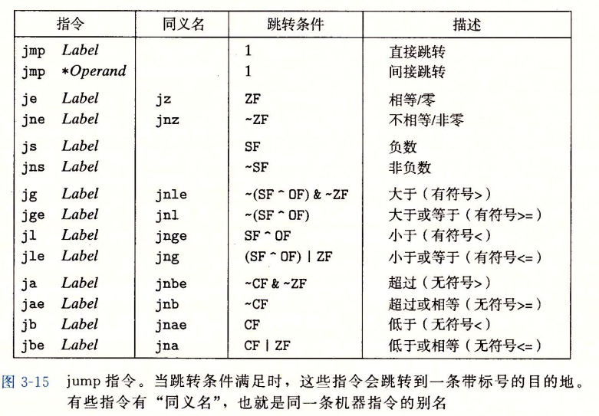
3.6.3 跳转指令
表中部分跳转指令是有条件的——他们根据条件码的某种usher，或跳转，或继续执行下一条指令

Slide 24
3.6.3 跳转指令
表中部分跳转指令是有条件的——他们根据条件码的某种usher，或跳转，或继续执行下一条指令

Slide 25
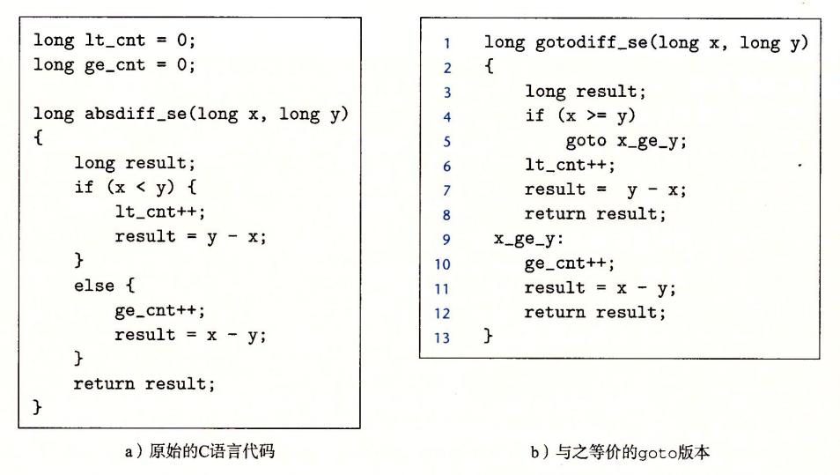
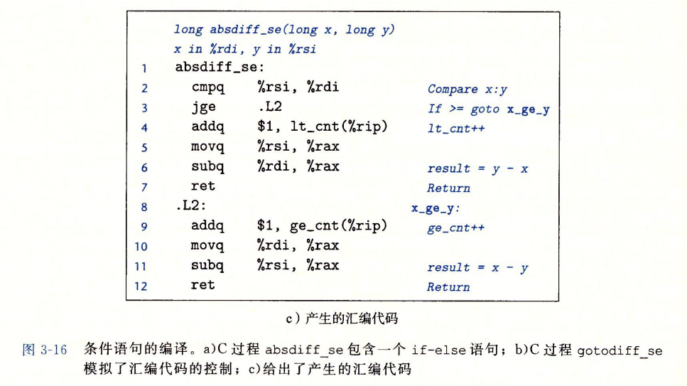
例6

Slide 26
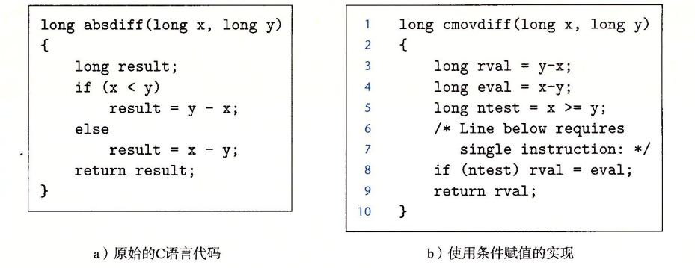
3.6.6 用条件传送来实现条件分支
条件操作实现方法：
1、使用控制的条件转移（传统方法）——机制简单，但是在现代cpu上可能非常低效
当满足条件时，程序沿着一条路径执行，不满足时，走另外一条
2、使用数据的条件转移（只有在一些受限制的情况中才可行）——更符合现代处理器性能
计算一个条件操作的两种结果，然后更具条件是否满足从中选取一个

Slide 27
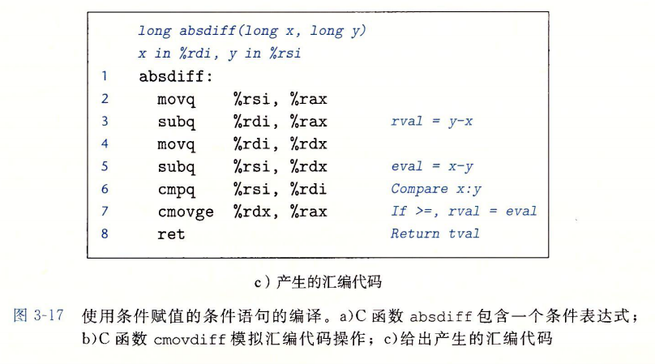
3.6.6 用条件传送来实现条件分支

Slide 28
3.6.6 用条件传送来实现条件分支
为什么基于条件数据传送代码性能优于基于条件控制转移的代码？
1、现代处理器以流水线技术获得高性能，但是需要事先确定要执行的指令序列，才能保证流水线中充满指令。当机器遇到条件跳转（分支）时，只有当分支条件求值完成后，才能决定分支往哪里走。
2、处理器采用分支预测逻辑来处理分支，预测错误时候惩罚严重，导致程序性能严重下降。
在Intel Haswell在本示例中，x < y 的结果非常不可预测，因此两段代码中，分支预测错误处罚主导函数性能。
Notes:
有规律的分支预测准确率达到90%
分支预测器便是提前猜测条件分支的结果，然后推测执行对应分支的指令，以此来避免流水线的停顿。这种方法同列车的分叉路口判断一样：
如果每次都猜对，则处理器无需停顿一直执行；
如果经常猜错，那么处理器得将之前推测执行的结果全部放弃，重新获得正确分支的指令开始执行。分支预测失败浪费的时间是从取指令到执行完指令的流水线的级数，所以现代处理器出现预测失败的话可能会损失10-20个时钟周期。
所以现代处理器为了尽可能的避免预测错误后的开销，它会分析历史运行记录作为参考，来决定接下来的分支走向：
如果前10次对某一分支的判断都为TRUE，那么后一次分支预测器便有理由推测这次分支判断结果也为TRUE；而如果后来这种分支结果为每三次为真之后下一次为FALSE，那么分支预测器也会做出对应调整，对于现代处理器而言，一般分支预测的成功率能高达90%。
总而言之，分支预测器会收集之前若干次的判断结果，并总结出规律以供下次预测时作参考。
但是遇到一些难以预测的，同时也无法识别出其模式的判断分支时，分支预测器便无用武之地了。在此例中的if-statement便是罪魁祸首。

Slide 29
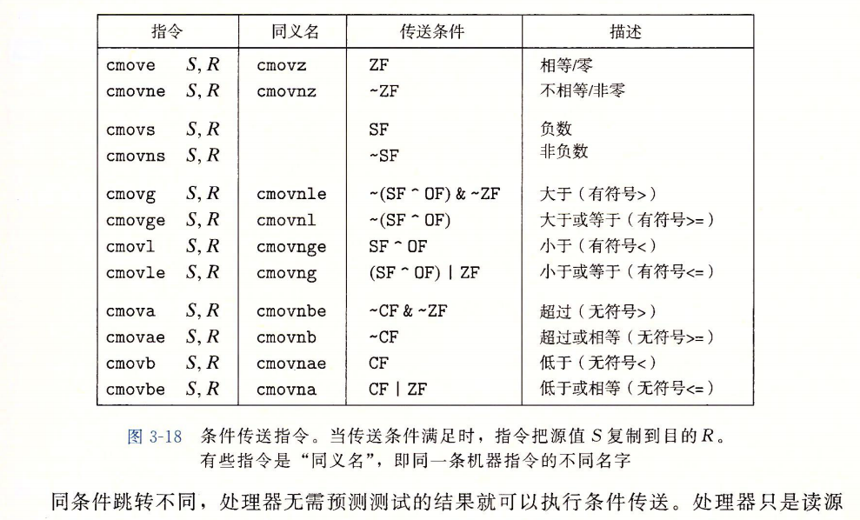
3.6.6 用条件传送来实现条件分支

Slide 30
3.6.6 用条件传送来实现条件分支

Slide 31
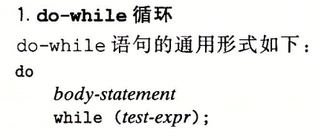
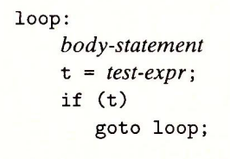
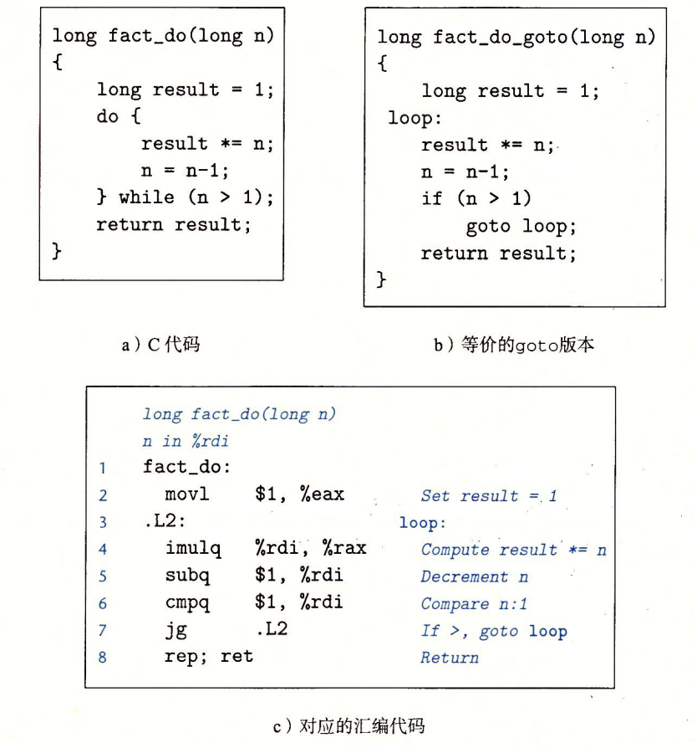
3.6.7 循环

Slide 32
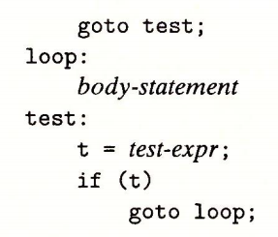
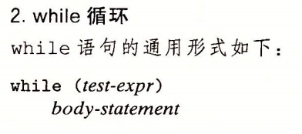
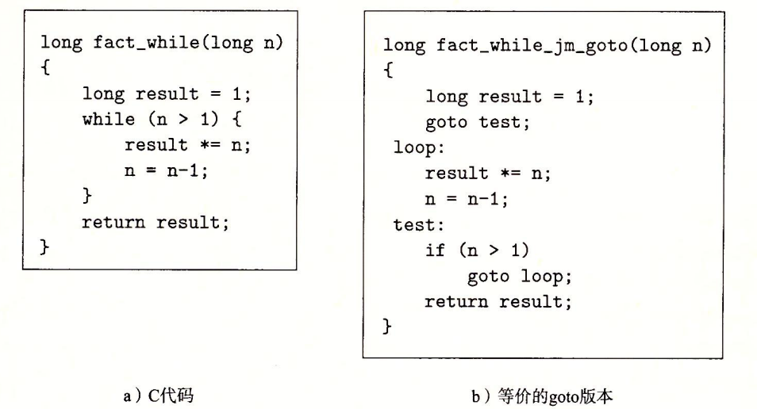
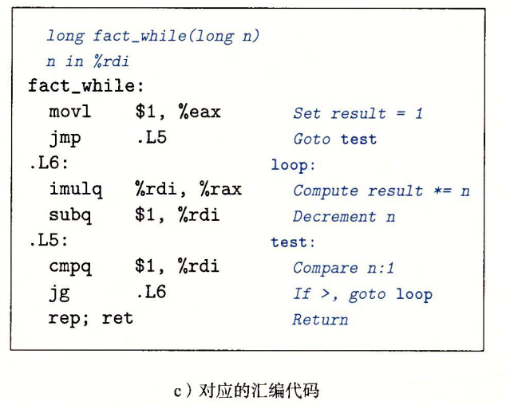
3.6.7 循环
方法一：跳转到中间 jump to middle

Slide 33
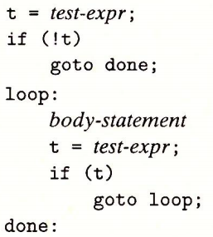
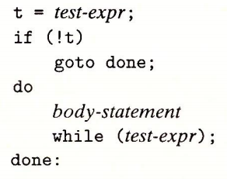
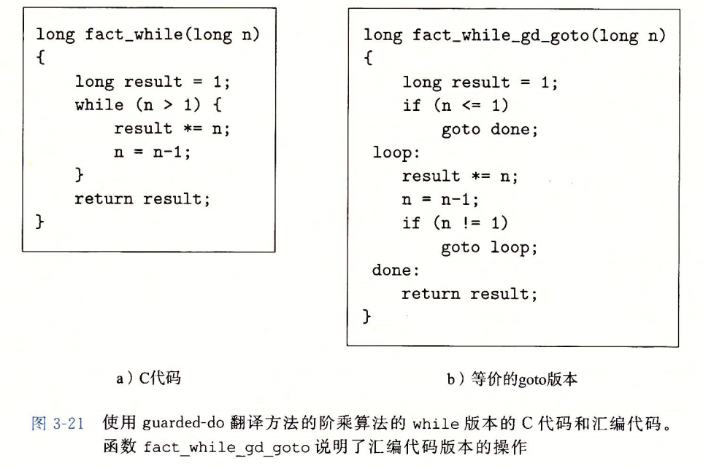
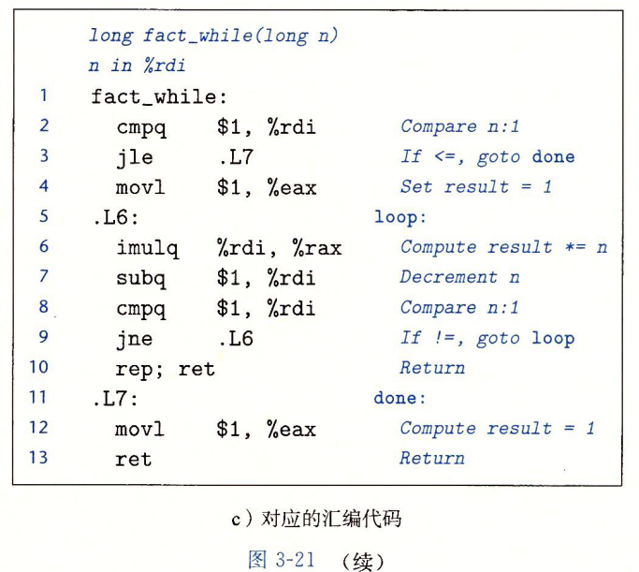
3.6.7 循环
方法二：
guarded-do
Notes:
当采用较高编译选项时候会这样 如-O1
先用条件分支，如果初始条件不成立就跳过循环，把代码编程do-while循环
这种策略卡一优化初始的测试，例如认为测试条件总是满足的

Slide 34
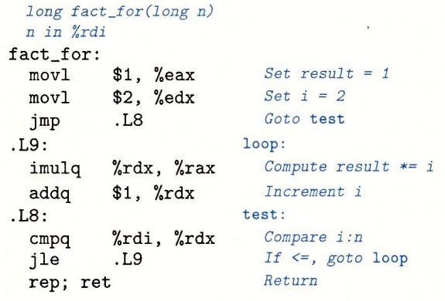
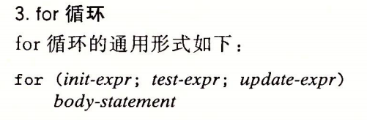
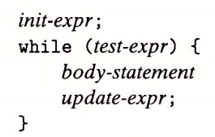
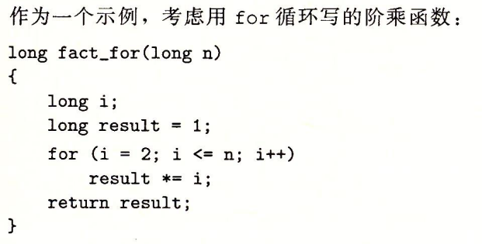
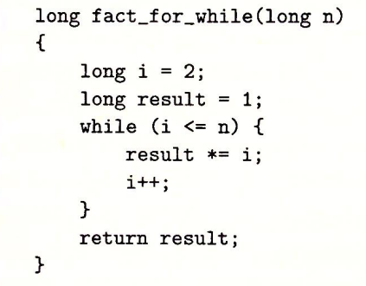
3.6.7 循环
Notes:
当采用较高编译选项时候会这样 如-O1
先用条件分支，如果初始条件不成立就跳过循环，把代码编程do-while循环
这种策略卡一优化初始的测试，例如认为测试条件总是满足的

Slide 35
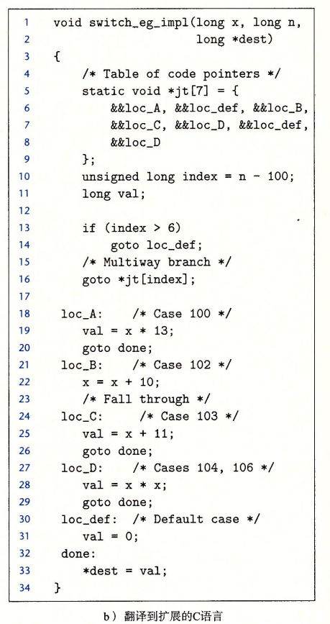
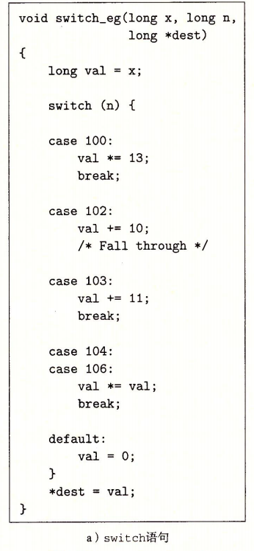
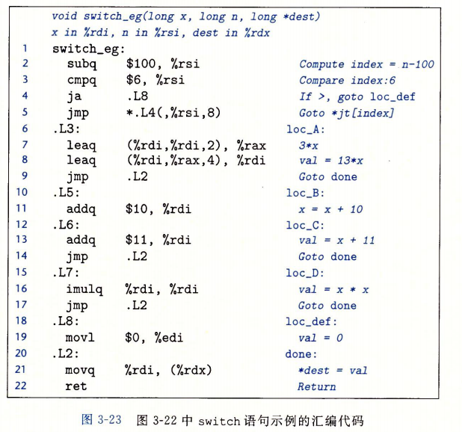
3.6.8 switch
jt[7] 包含七个表项目，每一个都是代码的地址
“&&”GCC创造的的一个新的运算符——创建一个指向代码位置的指针
Notes:
步骤
1、编译器首先将n-100 得到index
2、根据index 值是否>6 来进入不同分支 loc_A — .L3 , loc_B — .L5 ,loc_C — .L6 ,loc_D — .L7 ,loc_def — .L8
对于缺失编号 则默认 def

Slide 36
3.7 过程
什么是过程？
过程是软件中一种很重要的抽象。它提供了一种封装代码的方式，用一组指定的参数和一个可选的返回值实现了某种功能。然后，可以在程序中不同的地方调用这个函数。过程的形式多样，如：函数(function)、方法(method)、子例程序(subroutine)、处理函数(handler)等等
调用过程的机制有哪些？
P调用过程Q，Q执行后返回到P，在这次调用中，存在如下一个或多个机制
传递控制：在进入过程Q时，程序计数器必须被设置为Q的代码起始地址，然后在返回时，要把程序计数器设置为P中调用Q后面的那条指令的地址
传递数据：P必须能够想Q提供一个或多个采纳合宿，Q必须能够向P返回一个值。
分配和释放内存：在开始时候，Q可能需要为局部变量分配空间，而在返回前，又必须释放这些存储空间

Slide 37
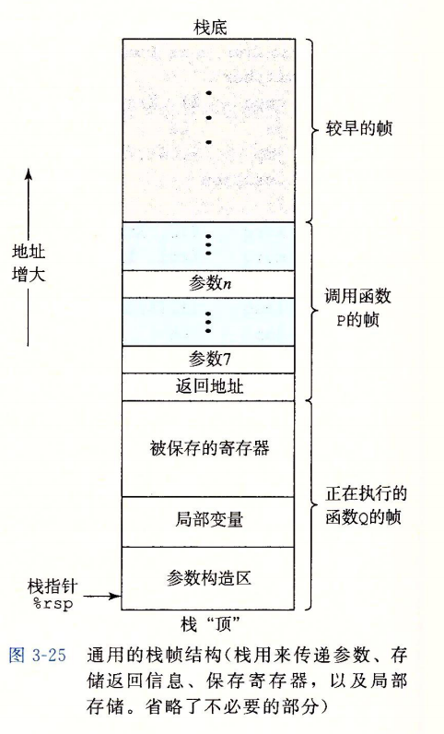
3.7.1运行时栈
C语言过程调用的关键特性，程序用栈来管理它的过程所需的存储空间，栈和程序寄存器存放着传递控制和数据、分配内存搜索需要的信息。如整数参数超过6个时
例：
当P调用Q时，控制和数据信息添加到栈尾，返回是，这些信息会释放掉。
栈帧：
在X86-64过程需要的存储空间超过寄存器能够存放的大小时，就会在栈上分配空间。
Notes:
大多数栈帧都是定长的，在过程的开始就分派好了。
变长的在3.10.5讨论

Slide 38

3.7.2传递控制
将控制从P转移到函数Q只需要简单的把程序计数器（PC）设置为Q的代码的起始位置。当从Q返回时，处理器必须记录蚝它需要继续P的执行代码位置
Notes:
X86-64版本中 ，机器码会反编译成callq 和 retq

Slide 39


例 7
Notes:
X86-64版本中 ，机器码会反编译成callq 和 retq

Slide 40
3.7.3传递数据
当调用一个过程时，除了要把控制传递给它并在过程返回时再传递回来之外，过程调用还可能包括把数据作为参数传递，而从过程返回还有可能包括返回一个值。
例：
过程P调用过程Q时，P的代码必须首先把参数复制到适当的寄存器中。类似的，当Q返回到P时，P的代码可以访问寄存器%rax中的返回值。
Notes:
X86-64版本中 ，机器码会反编译成callq 和 retq

Slide 41



例8

Slide 42
3.7.4 栈上的局部存储
以下情况，局部数据必须存放在内存中
1. 寄存器不足够存放所有的本地数据;
2. 对于一个局部变量使用地址运算符‘&’，因此必须能够为它产生一个地址。
3. 某些局部变量是数组或者结构，因此必须能够通过数组或结构引用被访问到。
3.7.5 寄存器中的局部存储空间
寄存器是唯一被搜有过程共享的资源。
所有过程（包括程序库）必须遵守的惯例：
必须确保当一个过程（调用者）调用另一个过程（被调用者）时，被调用这不会覆盖调用者稍后会使用的寄存器值
被调用者保存寄存器（%rbx%rbp,%r12~%r15）：保存值的方式：
1. 不去改变它
2. 把原始值压入栈中，改变寄存器的值，然后返回前从栈中弹出旧值——保存在“被保存的寄存器”
除了栈指针%rsp外所有其他的寄存器——调用者保存寄存器
3.7.6 递归过程
递归调用一个函数本身与调用其他函数是一样的。栈规则提供了一种机制，每次调用都有它自己稀有的状态信息存储空间（保存返回位置和被调用这保存寄存器的值等）
该规则适用于所有复杂情况，如相互递归调用（如P调Q，Q再调用P）
Notes:
例：P调用Q，Q必须保存这些寄存器的值，保证它们的值在Q返回到P时与Q被调用时是一样的

Slide 43

3.8 数组分配和访问
分配：
对于数据类型T和整型常数N，声明 T A[N]
其起始位置为X_{A}，它会在内存中分配一个L×N字节的连续区域（L数据类型T的大小——字节）
数据元素i会被存在地址为X_{A}+L×i处
访问：
采用mov运算符访问
例：

Slide 44


3.8 数组分配和访问

Slide 45
3.8 数组分配和访问

Slide 46



3.9 异质的数据结构
struct 结构体
union 联合

Slide 47


3.9 异质的数据结构
数据对齐

Slide 48



3.11浮点数

